Slide 1
جميع العروض لمقرر فقة 2
راجعها وأشرف عليها: الأستاذ / عبدالرحمن الشراري
http://t.me/abd_fegh_1

Slide 2
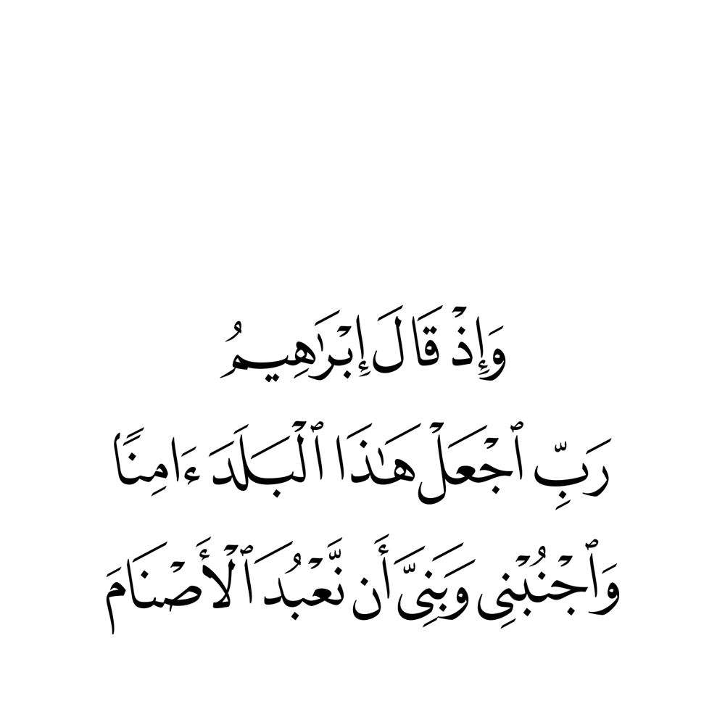

Slide 3
العمل كـ فريق
احترام الجميع
القواعد الصفية
الجدية في طلب العلم
الاستئذان
الالتزام بالوقت

Slide 4
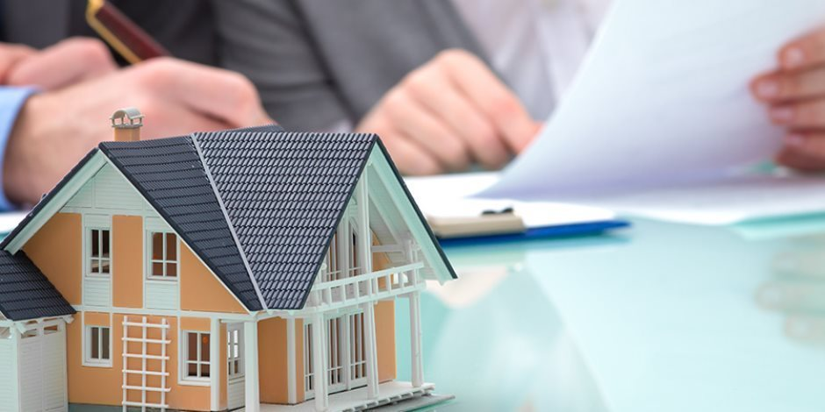
شاركـ/ي أفراد مجموعتك في استرجاع تعريف الشفعة
و اذكر/ي مثال على الشفعة من الدرس السابق مع ذِكر الحُكم!
استراتيجية الدقيقة الواحدة

Slide 5
1 | 2 | 3 | 4 | 5 | 6 | 7 | 8 | 9 | 10 | 11 | 12 | 13
ق | ج | ل | ج | ب | ا | ع | ن | ك | ص | س | ة | ض
باستخدام استراتيجية التعلم باللعب
اكتشفي موضوع الدرس!
6 | 3 | 2 | 7 | 6 | 3 | 12
استراتيجية التعلم باللعب

Slide 6
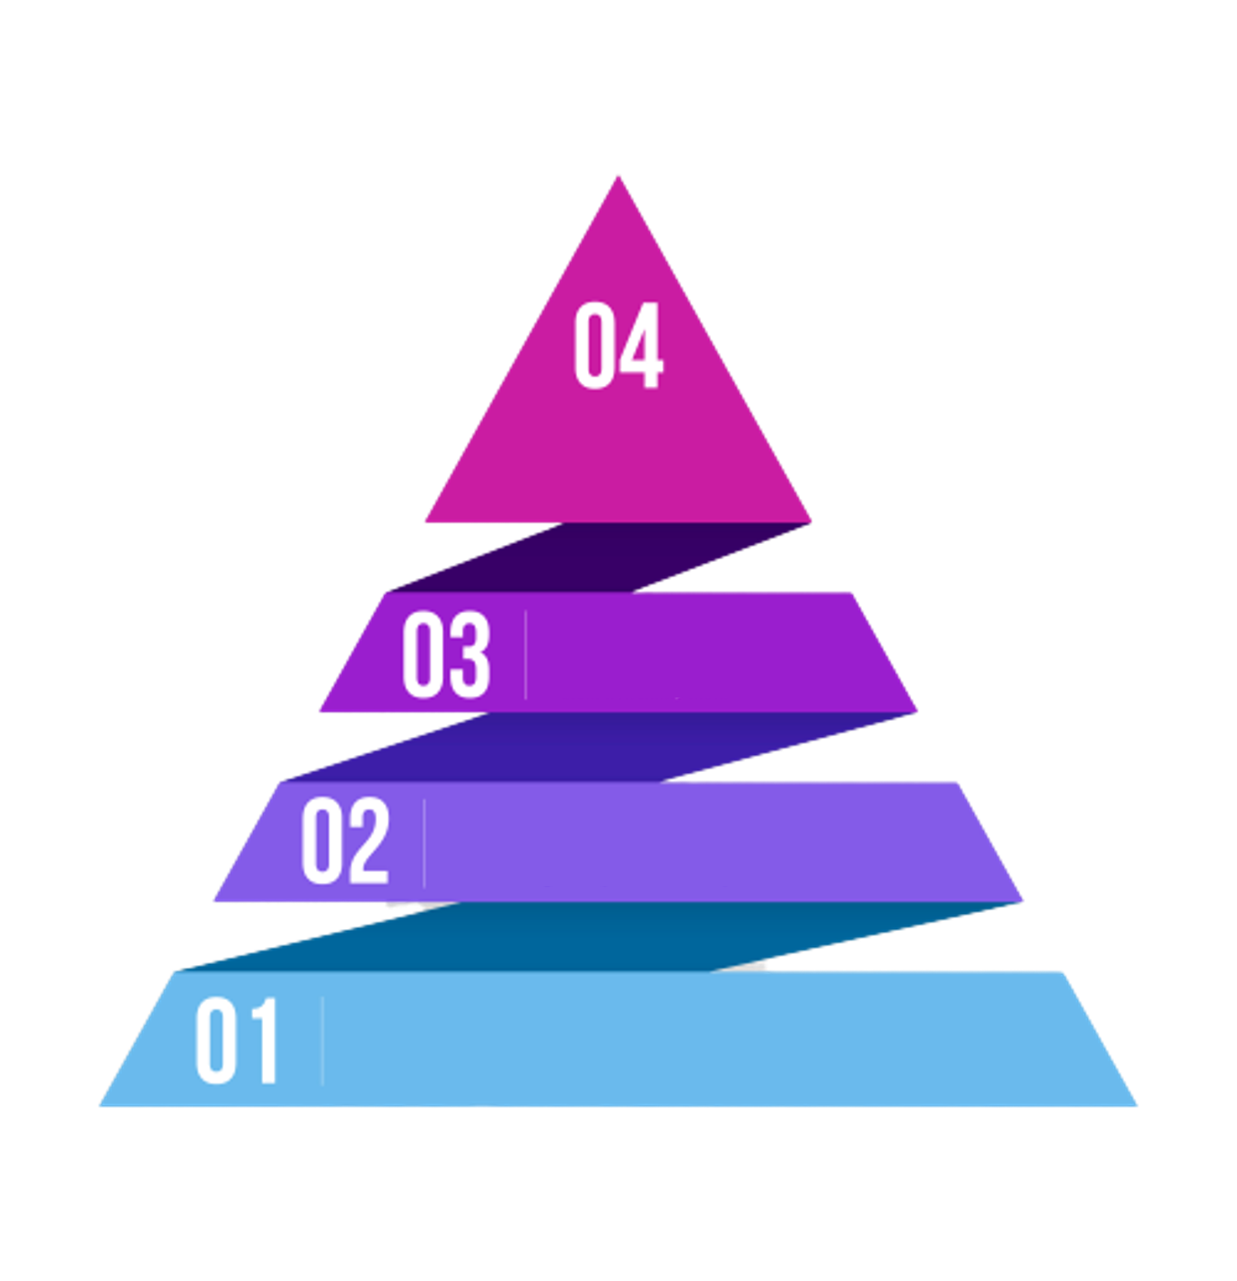
محاور الدرس:
أحكام في الجعالة
الحكمة من مشروعيتها
حُكم الجَعالة
تعريف الجَعالة.

Slide 7
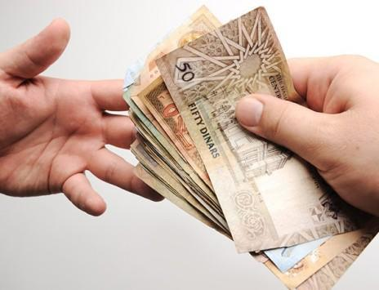
هل يمكنك إيجاد
تعريف للجعالة من كلمة
واحدة فقط ؟!
البحث عن مجرم
هارب..
ولمن يجده او يدلي
أي معلومات مكافأة
مالية ،
ويتم التواصل مع مركز
الشرطة.

Slide 8
الجعالة اصطلاحًا:
جعل مال معلوم لمن
يعمل عملاً مباحًا
معلوما او مجهولاً.

Slide 9
حديثٌ وقِصة *
عَنْ أَبِي سَعِيدٍ الخُدْرِيِّ رَضِيَ اللَّهُ عَنْهُ أَنَّ نَاسًا مِنْ أَصْحَابِ النَّبِيِّ صَلَّى اللَّهُ عَلَيْهِ وَسَلَّمَ أَتَوْا عَلَى حَيٍّ مِنْ أَحْيَاءِ العَرَبِ فَلَمْ يَقْرُوهُمْ ، فَبَيْنَمَا هُمْ كَذَلِكَ ، إِذْ لُدِغَ سَيِّدُ أُولَئِكَ ، فَقَالُوا : هَلْ مَعَكُمْ مِنْ دَوَاءٍ أَوْ رَاقٍ ؟
فَقَالُوا : إِنَّكُمْ لَمْ تَقْرُونَا ، وَلاَ نَفْعَلُ حَتَّى تَجْعَلُوا لَنَا جُعْلًا ، فَجَعَلُوا لَهُمْ قَطِيعًا مِنَ الشَّاءِ ، فَجَعَلَ يَقْرَأُ
بِأُمِّ القُرْآنِ ، وَيَجْمَعُ بُزَاقَهُ وَيَتْفِلُ ، فَبَرَأَ فَأَتَوْا بِالشَّاءِ ، فَقَالُوا : لاَ نَأْخُذُهُ حَتَّى نَسْأَلَ النَّبِيَّ صَلَّى اللَّهُ
عَلَيْهِ وَسَلَّمَ ، فَسَأَلُوهُ فَضَحِكَ وَقَالَ : وَمَا أَدْرَاكَ أَنَّهَا رُقْيَةٌ ، خُذُوهَا وَاضْرِبُوا لِي بِسَهْمٍ .
استخرجي من القصة ما يلي :
العُقدة
الحل
حُكم الجُعالة
فائدة من القصة
استراتيجية تحليل القصة

Slide 10
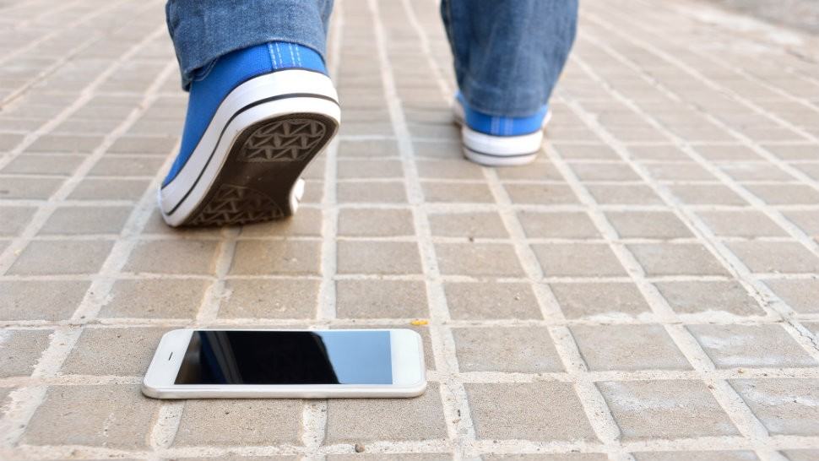
ناقشـ/ي مع زملائك الجعالة و أوجد/ي حِكمتان أو أكثر لله عز وجل
في اباحة الجعالة للناس!

Slide 11
حكم الجَعالة
الجعالة مباحة ، لأن الأصل في العقود هو الحِل ، ولم يرد في الشرع ما يمنع عنها بل جاء في القرآن والسنة ما يدل على جوازها.
ومن ذلك قول الله تعالى – حكاية عن المنادي في قصة يوسف عليه السلام : " وَلِمَن جَاءَ بِهِ حِمْلُ بَعِيرٍ وَأَنَا بِهِ زَعِيمٌ (72)".
اشرح الآية حسب مفهومك
ووضح الجاعل والعامل و الجَعل؟

Slide 12
من يوفّر لي نوعًا من الخُمور و له الفان ريال.
فكر/ي متى تكون
الجَعالة مُحرمة؟

Slide 13
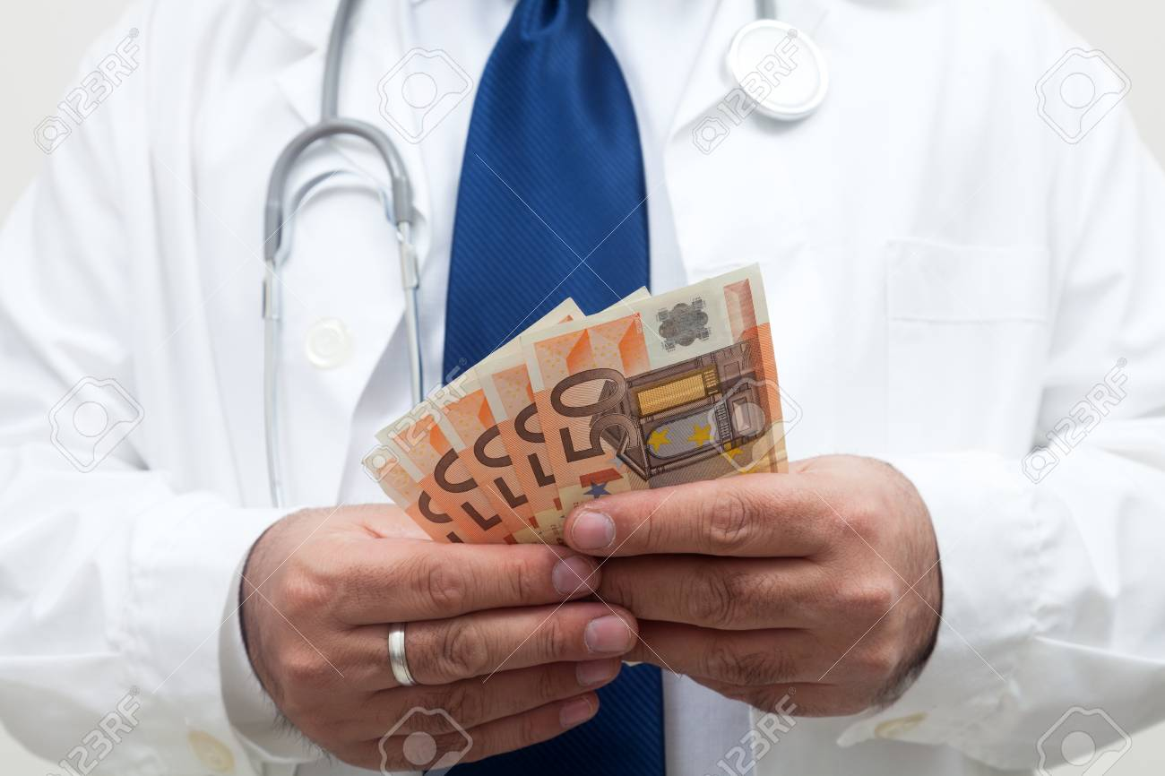
تجوز مجاعلة الطبيب على البرء ، ولا يجوز استئجاره عليه؛ لماذا؟!

Slide 14
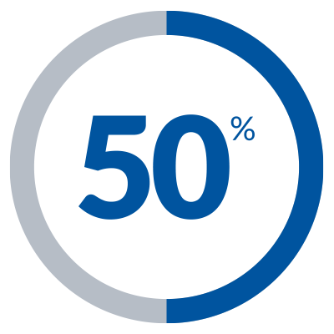
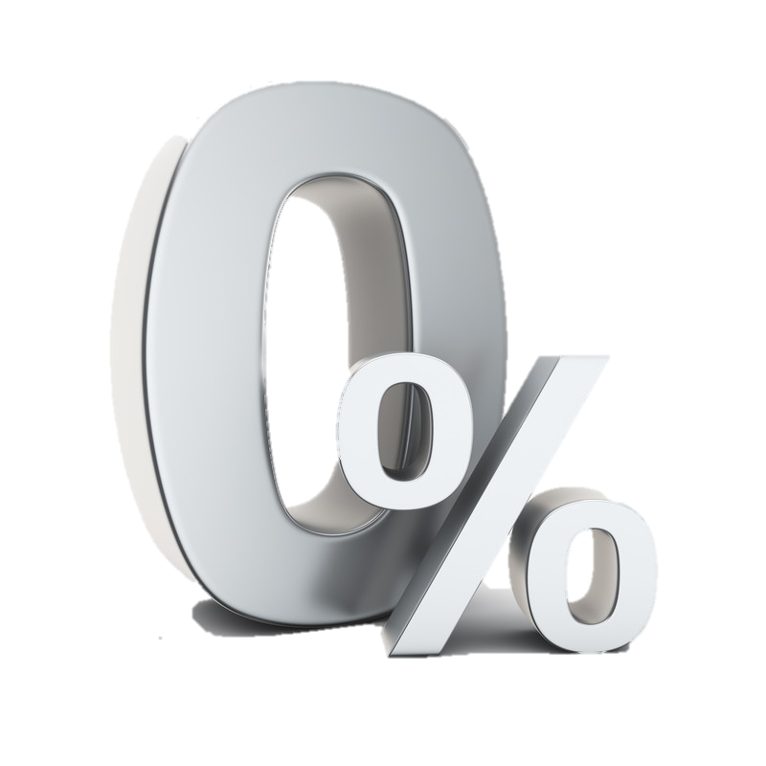
الجَعَالة عَقدٌ جائز ، لكلٍ منهما فسخه ، فإن كان الفسخ من العامل قبل حصول المقصود فإنه لا يستحقُ شيئًا "لماذا؟!" ،
وإن كان الفسخ من الجاعل فله ثلاثة أحوال
بعد
بعد
الشروع في العمل
قبل
الشروع في العمل
انتهاء العمل
لا يصح
الفسخ وللعامل الجعل كاملاً.
لا شيء
للعامِل.
له مثل
أُجرة عمله.

Slide 15
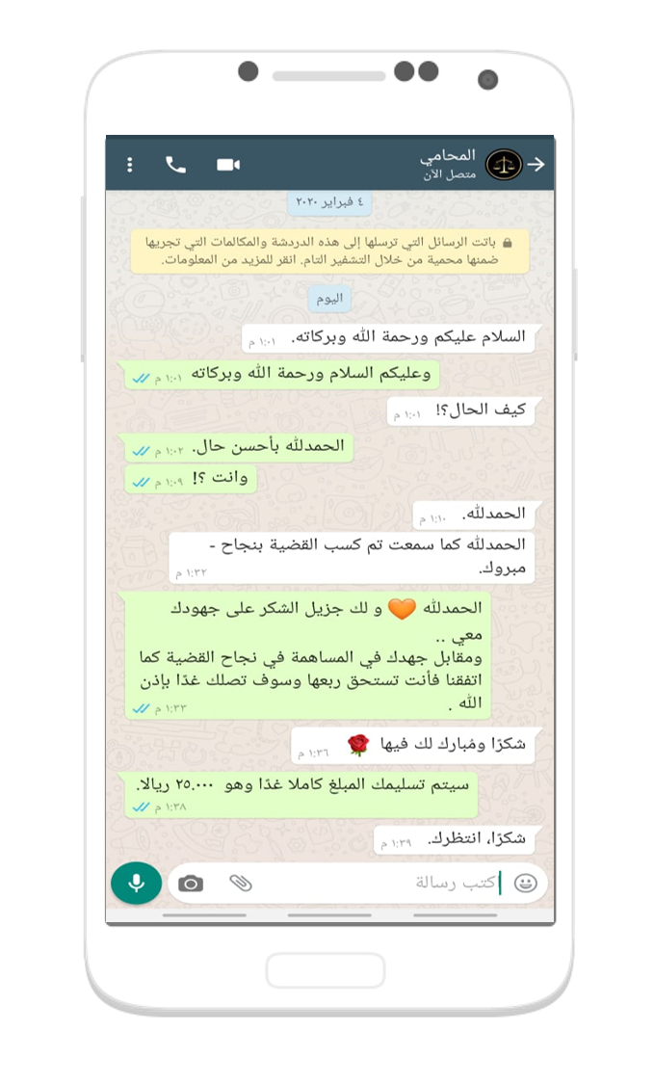
شاهد/ي المُحادثة التالية استخرج/ي حُكمًا
من احكام الجَعالة :
يصح أن يكون الجعل مبلغًا محددًا ، كأن يجاعل محاميًا على تخليص حقه بألف ريال، أو أن يكون بنسبة معلومة كأن يجاعله على تخليص حقه وله ربعه.
اذا كان رُبع المبلغ هو
25.000 ريالًا ، فكم هو المبلغ كاملاً؟

Slide 16
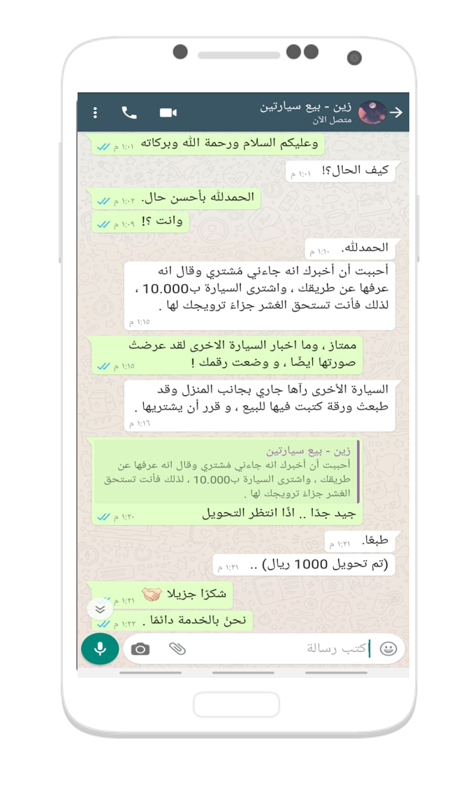
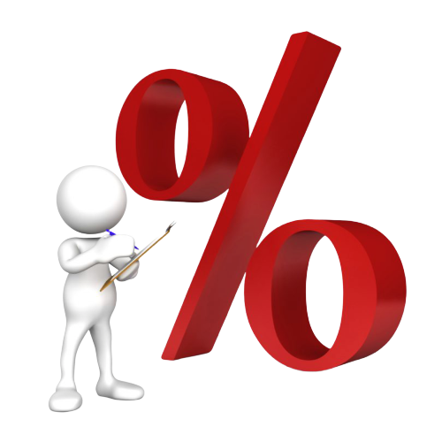
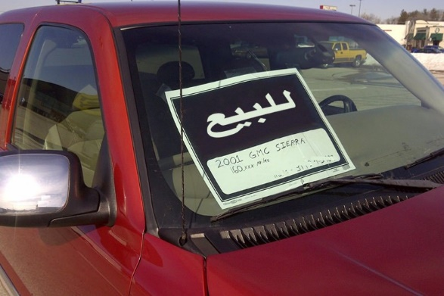
شاهد/ي المُحادثة التالية استخرج/ي حُكمًا
من احكام الجَعالة :
لو عرض سيارته أو ارضه على سمسار ليبيعها بجزء من ثمنها، ثم طلبها شخص من المالك مباشرة ، فإن كان المشتري عرفها عن طريق السمسار فإنه يستحق الجعل المتفق عليه وإلا فلا.

Slide 17
اشرح لزملائك معنى كلمة "سمسار" ؟!
استراتيجية التعلم التعاوني

Slide 18
تجوز مجاعلة الطبيب على البرء ، ولا يجوز استئجاره عليه؛ لماذا؟!

Slide 19
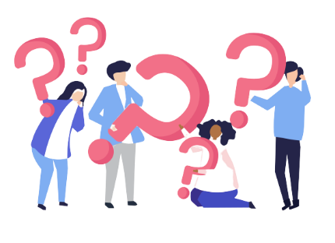
من يوفّر لي نوعًا من الخُمور و له الفان ريال.
ارسلـ/ي سؤالًا لزملائك في المجموعة الأخرى
بمثالٍ من واقع الحياة استحقاق العامل للعوض
عند فسخ العقد مع بيان السبب!
استراتيجية ارسل سؤال

Slide 20
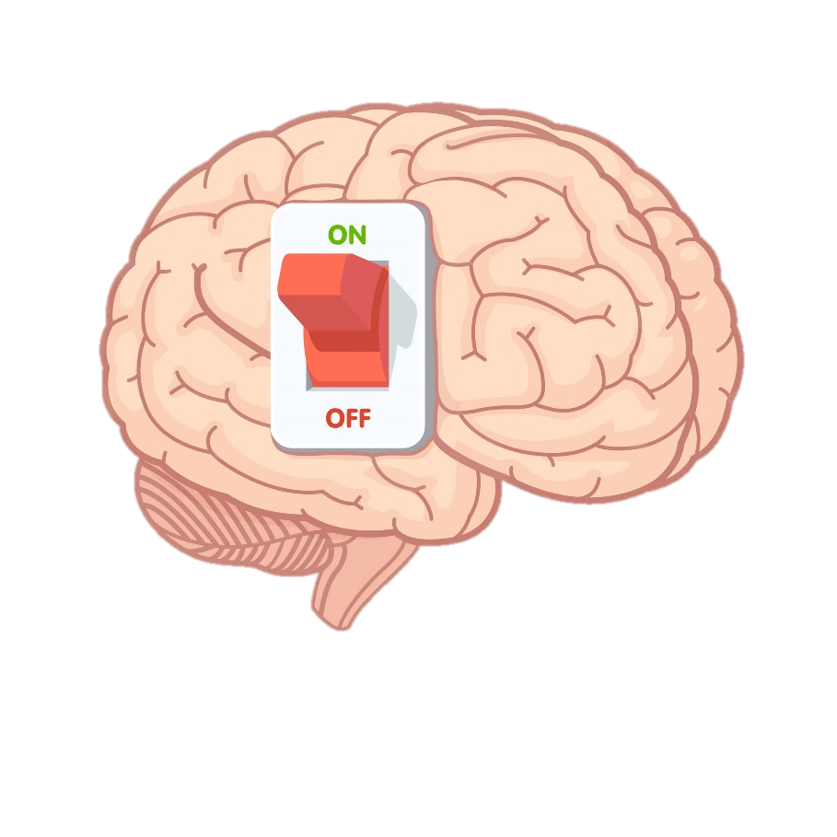
فَكِر/ي و ناقِش/ي و دوّن/ي مع زملائك الفرق بين الجعالة والاجارة !
الجَعَالة | الإجارة
عقد جائز من كلا الطرفين لكل منهما فسخه.
تصح على العمل المعلوم والمجهول.
تصح مع شخص معين وغير معين.
اضف اوجهًا اخرى للمقارنة !
استراتيجية فكر ناقش دوّن

Slide 21
بالتعاون مع زملائك في المجموعة سجّل ما تعلمته في شريط الذكريات!
استراتيجية شريط الذكريات

Slide 22
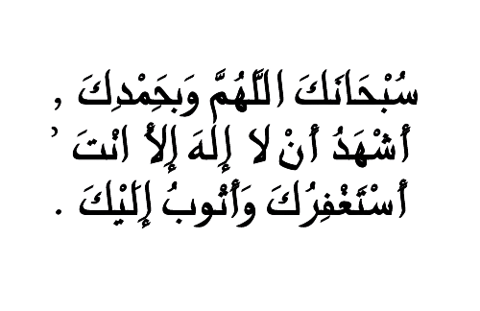
الحمدلله الذي بنعمته تتم الصالحات.
شكرًا على تعاونكم ابنائي الطلاب / بناتي الطالبات.
جميع العروض لمقرر فقة 2
راجعها وأشرف عليها: الأستاذ / عبدالرحمن الشراري
http://t.me/abd_fegh_1

